Slide 1

Meer instroom en behoud door samenwerking over de grens
Karakter Cross-Culturele Psychiatrie
Bas de Veen
Programmaleider / promovendus

Slide 2
Over grenzen kijken
Reizen is een manier om vragen te stellen die je thuis niet stelt. Niet per se over het land in kwestie zelf, maar over jezelf.
Herman de Coninck

Slide 3
Visie
Door internationale cross-culturele kennisuitwisseling en samenwerking de kinder- en jeugdpsychiatrische diagnostiek en behandeling te verbeteren in binnen en buitenland.

Slide 4
Waarom willen we dit?
Zorginnovatie
Verbinden met gemeenten en zorgpartners
Profilering en positieverbetering in Nederland
Interessante werkgever
Meerwaarde opleiding vergroten

Slide 5
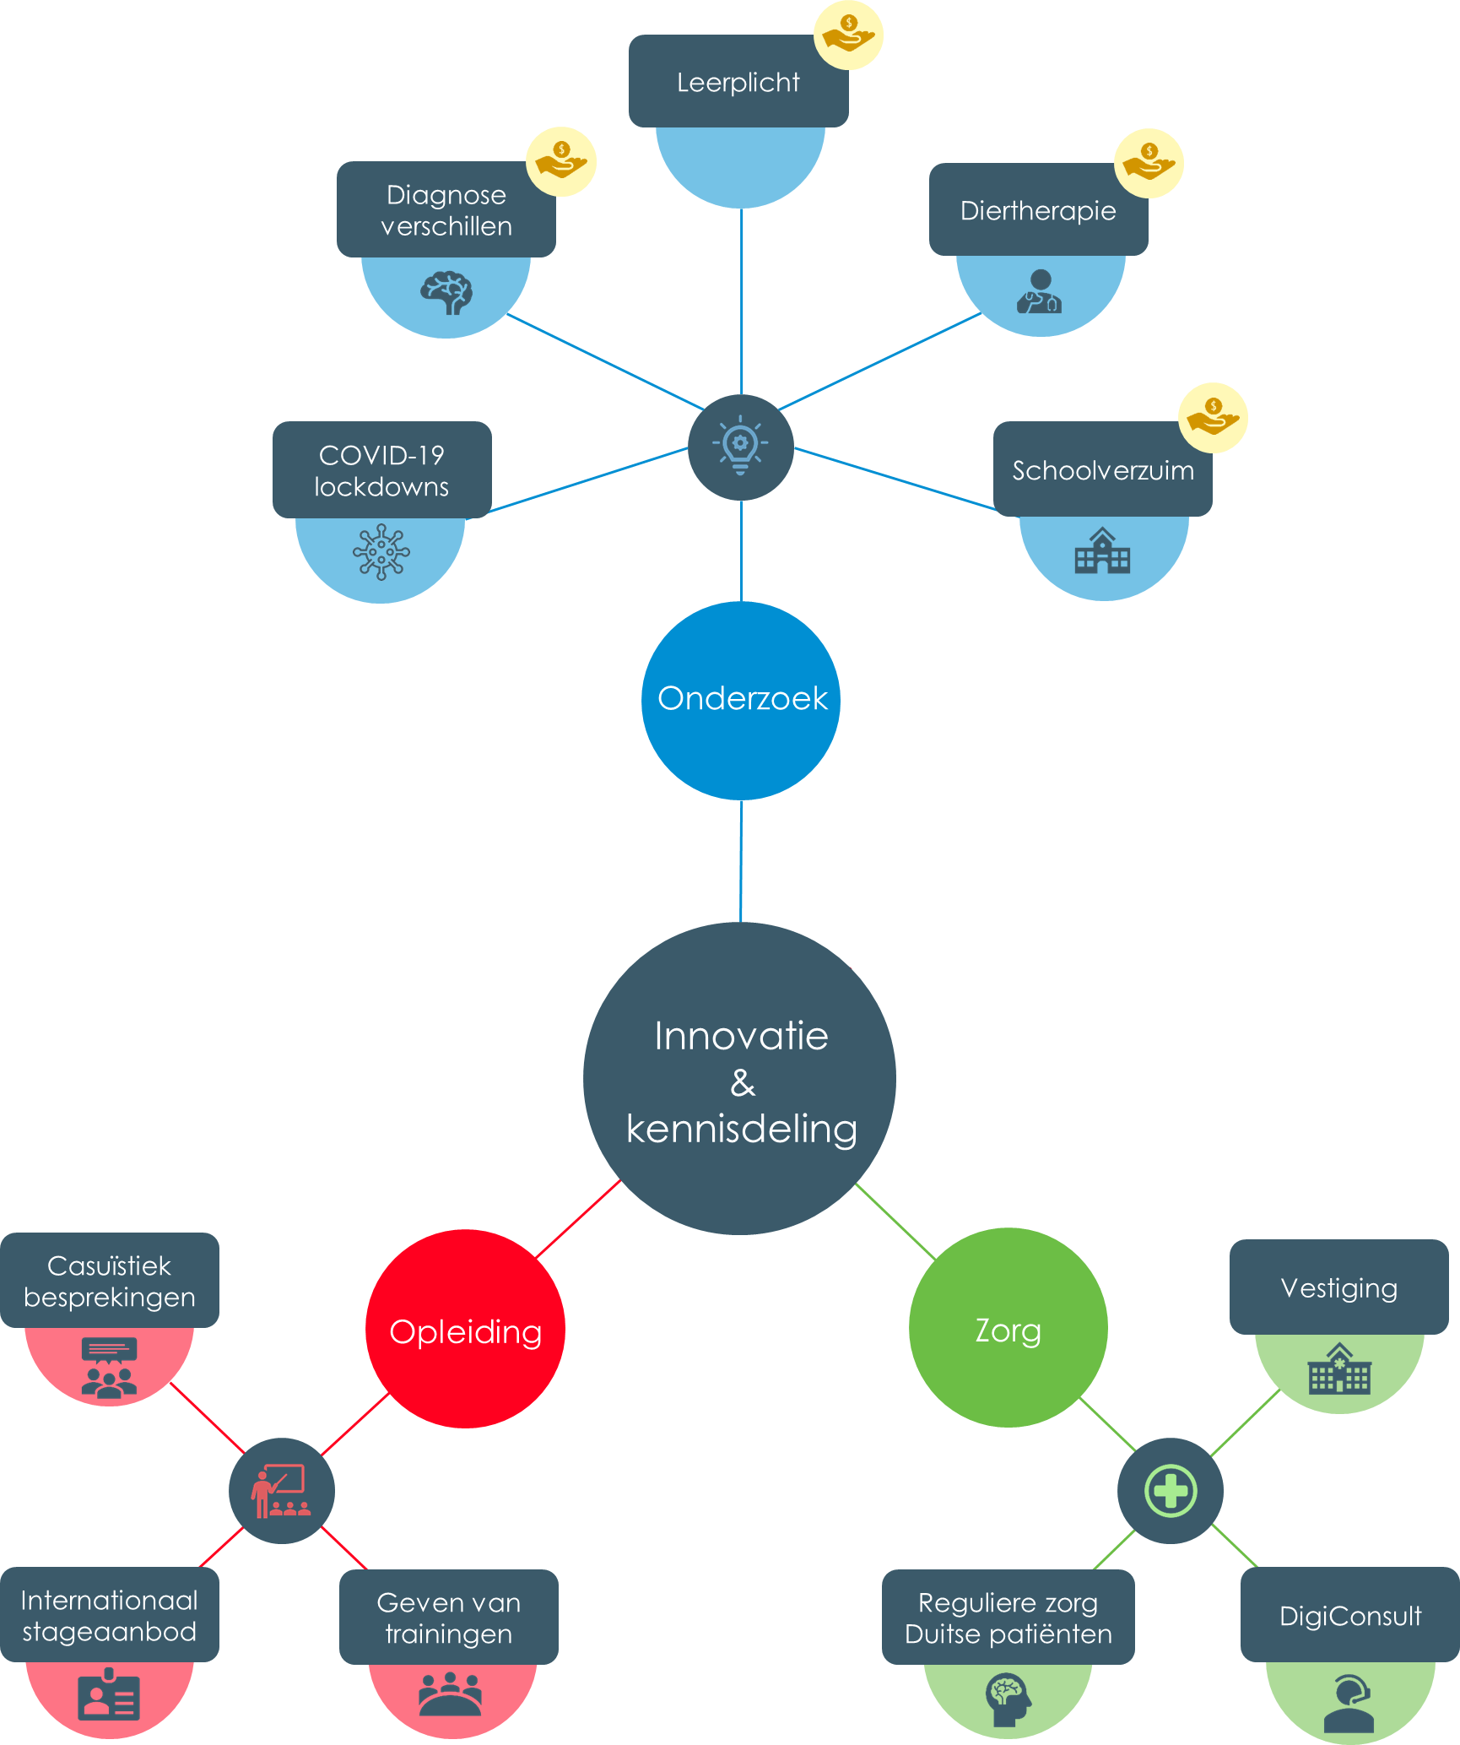

Slide 6


Slide 9

Internationaal stage aanbod
Beoogde effecten:
Bevorderen van kennis en expertise van opleidelingen
Verrijken van opleidingen
  Behouden van opleidelingen
  Aantrekken van opleidingen
Notes:
Internationale kortdurende stages waarin opleidelingen worden geprikkeld om kritisch naar de zorg in binnen en buitenland te kijken.

Slide 10
Deelnemende opleidelingen
Beroepsgroepen
  Kinder- en jeugdpsychiaters
  Klinisch (neuro-)psychologen
  GZ-psychologen
  Verpleegkundig Specialisten
Periode van 1-2 weken

Slide 11
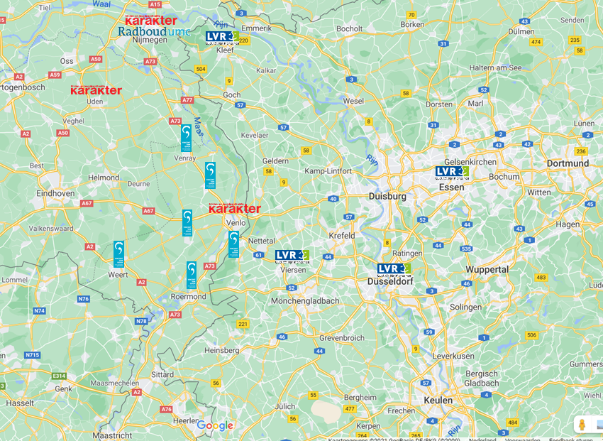





Deelnemende partners

Slide 12
Gefaseerde ontwikkeling
2020
2021
2022
2023
Overeenstemming
met partners
Netwerk versterken en uitbreiden
Kleinschalige uitwisselingen organiseren
INTERREG project
Kennismaking
Werkbezoek
Verwachting
(interview)
Korte stage
Evaluatie
(interview)

Slide 13
Kwalitatief onderzoek
Verwachtingen
Opgedane ervaringen
Nieuwe inzichten
Aanbevelingen voor de toekomst

Slide 14

Promotie project
Effects of Cross-Cultural Expertise Sharing on Innovation in Child and Adolescent Psychiatry

Slide 15
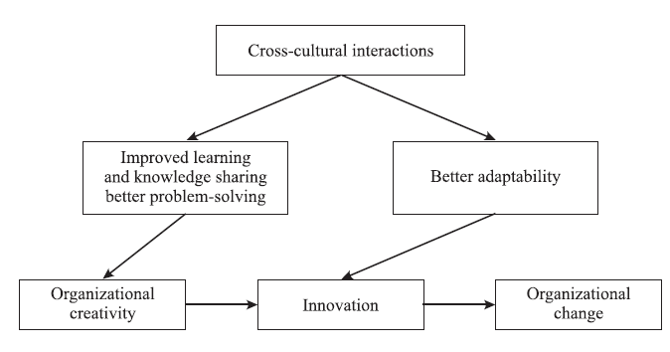
Cross-culturele interacties en innovatie
Rozkwitalska, M., Organizational creativity and innovation as positive aspects of cross-cultural interactions. WSB University in Wroclaw Research Journal, 2014
Notes:
Rozkwitalska, M., Organizational creativity and innovation as positive aspects of cross-cultural interactions. WSB University in Wroclaw Research Journal, 2014

Slide 16
Cross-culturele interacties en innovatie
Improved problem-solving, individual perspectives and mental models
Increased knowledge sharing, experience broadening and learning opportunities
Transcultural adaptation
Rozkwitalska, M., Organizational creativity and innovation as positive aspects of cross-cultural interactions. WSB University in Wroclaw Research Journal, 2014

Slide 17
Classificatie van diagnoses

Slide 18
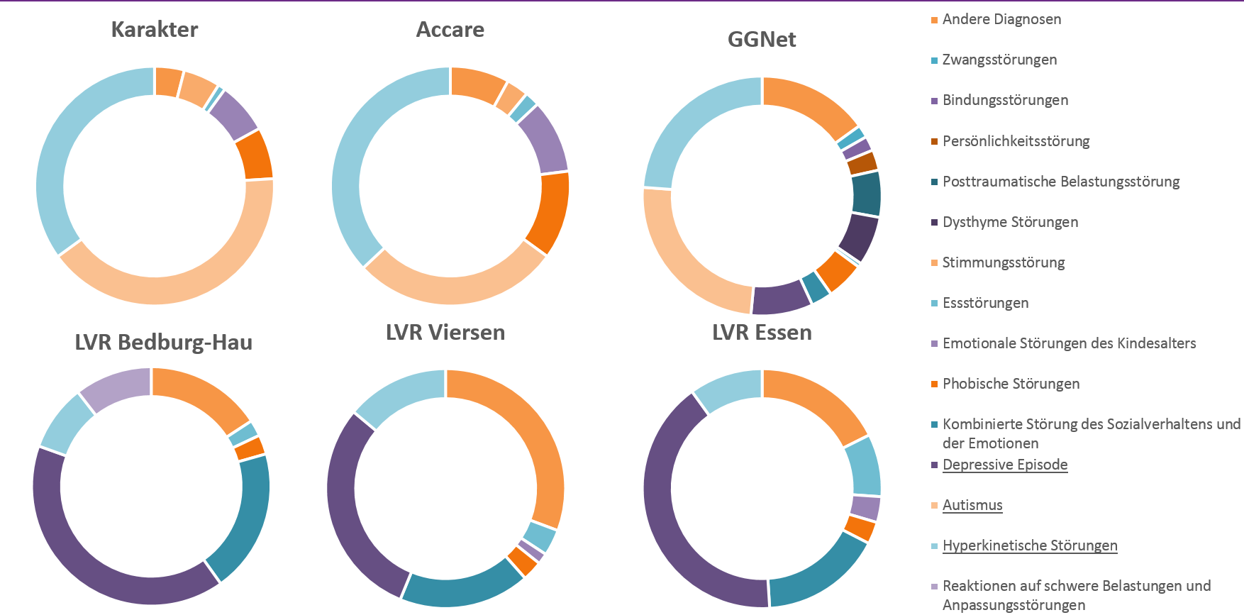

Slide 19
Concluderend…
Bijgedragen aan de visie op normalisatiegedachte en de rol van psychische kwetsbaarheid
Zorgprofessionals nieuwe kansen bieden om zichzelf te ontwikkelen bij Karakter
Unieke ervaringen bieden om te leren van de aanpak in een andere cultuur.
Verrijking van innovatie en onderzoeksmogelijkheden in de organisatie
  Digitale consultatie voor expats
  Diergestuurde therapie
  Vroege ouder-kind interacties

Slide 20
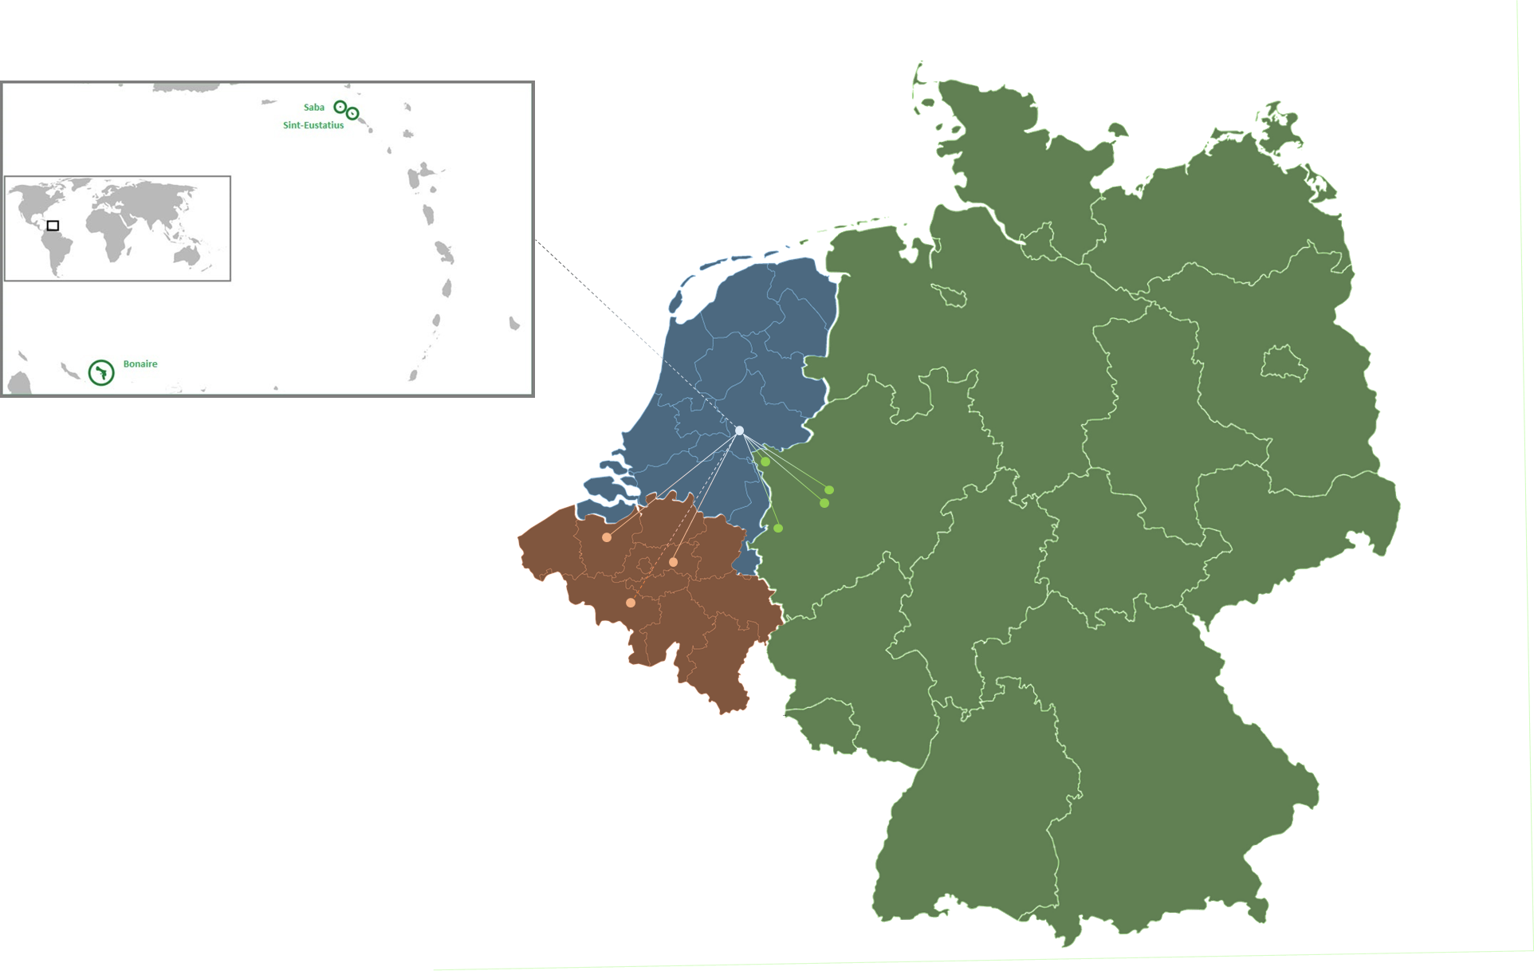
??
??
??

Slide 21
Vragen?
Reizen is een manier om vragen te stellen die je thuis niet stelt. Niet per se over het land in kwestie zelf, maar over jezelf.
Herman de Coninck

Slide 22


